Slide 1
1 数据库访问概述
应用程序与SQL数据库联系的基本方式有：
（1）嵌入式SQL或者动态SQL
（2）数据库接口
（3）SQL模块
借助高级语言的功能实现过程化控制与高级计算。
通过应用程序编程接口（API）函数中的参数--SQL语句，来使用数据库。
利用SQL扩展过程包的功能编程，调用程序模块，来操作数据库。SQL模块是对SQL语句的过程化扩展，常用于数据库服务器的编程。

Slide 2
3 数据库接口技术
指为支持DB应用开发而提供的各种标准应用程序编程接口。
1.典型的数据库应用接口
(1) ODBC（开放式数据库互联）提供了一组对数据库访问的标准应用程序编程接口,使用户通过SQL可访问不同的关系数据库。
(2) JDBC(Java数据库连接)是基于Java语言的数据访问接口，具有平台无关性。适合于Internet上异构环境的数据库应用。
(3) ADO.NET 是在微软.NET编程环境中优先使用的数据访问接口。提供了平台互用性和可伸缩的数据访问，功能强、易用、高效(4) SQL/CLI（SQL调用级接口）是SQL的应用编程接口，它等于核心ODBC API。它定义了一套公共函数，从一个主语言应用程序可以调用这些函数，连接到数据库。
(5) OLE DB(对象连接与嵌入数据库) 建立于 ODBC 之上，并将此技术扩展为提供更高级数据访问接口的组件结构。
(6) OTL 是一个C++编译中操控关系数据库的模板库。
Notes:
OLE DB（Object Link and Embedding Database）
非常底层，基于COM接口技术；功能强大灵活，但编程非常非常非常麻烦，使用ADO只需要3-5行代码的事情，用OLEDB却需要将近200-300行代码才能完成。WinCE目前不支持ADO，但支持OLEDB。
随着数据源日益复杂化，现今的应用程序很可能需要从不同的数据源取得数据，加以处理，再把处理过的数据输出到另外一个数据源中。更麻烦的是这些数据源可能不是传统的关系数据库，而可能是Excel文件，Email，Internet/Intranet上的电子签名信息。Microsoft为了让应用程序能够以统一的方式存取各种不同的数据源，在1997年提出了UniversalDataAccess(UDA)架构。UDA以COM技术为核心，协助程序员存取企业中各类不同的数据源。UDA以OLE-DB(属于操作系统层次的软件)做为技术的骨架。OLE-DB定义了统一的COM接口做为存取各类异质数据源的标准，并且封装在一组COM对象之中。藉由OLE-DB，程序员就可以使用一致的方式来存取各种数据。但仍然OLEDB是一个低层次的，利用效率不高。
OLE-DB的介绍
OLE DB（Object Link and embed 即对象连接与嵌入。）是微软的战略性的通向不同的数据源的低级应用程序接口。OLE DB不仅包括微软资助的标准数据接口开放数据库连通性（ODBC）的结构化问题语言（SQL）能力，还具有面向其他非SQL数据类型的通路。 作为微软的组件对象模型（COM）的一种设计，OLE DB是一组读写数据的方法（在过去可能被称为渠道）。OLD DB中的对象主要包括数据源对象、阶段对象、命令对象和行组对象。使用OLE DB的应用程序会用到如下的请求序列：初始化OLE -连接到数据源 -发出命令- 处理结果 -释放数据源对象 并 停止初始化OLE
OLE DB标准中定义的新概念----OLE DB将传统的数据库系统划分为多个逻辑组件，这些组件之间相对独立又相互通信。这种组件模型中的各个部分被冠以不同的名称：数据提供者（Data Provider）。 提供数据存储的软件组件，小到普通的文本文件、大到主机上的复杂数据库，或者电子邮件存储，都是数据提供者的例子。有的文档把这些软件组件的开发商也称为数据提供者。
我们要开启如Access 数据库中的数据，必须用ADO.NET透过OLE DB 来开启。ADO.NET 利用OLE DB 来取得数据，这是因为OLE DB 了解如何和许多种数据源作沟通，所以对OLE DB有相当程度的了解是很重要的。
OLE DB 和ODBC的区别
由于OLEDB和ODBC 标准都是为了提供统一的访问数据接口，所以曾经有人疑惑：OLE DB 是不是替代ODBC 的新标准？答案是否定的。实际上，ODBC 标准的对象是基于SQL 的数据源（SQL-Based Data Source），而OLE DB 的对象则是范围更为广泛的任何数据存储。从这个意义上说，符合ODBC 标准的数据源是符合OLE DB 标准的数据存储的子集。
----
OTL 是 Oracle, Odbc and DB2-CLI Template Library 的缩写，是一个 C++ 编译中操控关系数据库的模板库，它目前几乎支持所有的当前各种主流数据库。
OTL是Oracle 和 ODBC 的模板库，它屏蔽数据库操作的底层，提供数据库连接功能，
以标准 C++ 流的方式完成嵌入式 SQL 语句、存储过程的执行和光标操作。

Slide 3
2. 开放式接口--ODBC
ODBC应用程序层接口:供DB应用程序开发人员使用。
(1)ODBC应用系统的体系结构：
应用程序1
应用程序2
…
应用程序n
ODBC API
驱动程序管理器
由各个DB厂商提供。
它提供对具体DB操作接口，是应用程序对各数据源发出操作的实际执行者
SQL Server
驱动程序
Oracle
驱动程序
…
DB2
驱动程序
SQL Server
数据源
Oracle
数据源
DB2
数据源
DB
DB
DB
Notes:
数据库的种类有很多所以导致在一个数据库上边写的程序很难在应用到其他的数据库上，这给编程带来了很大的不变，因此由此便开发出异构数据库访问的技术。
ODBC是微软开发开放服务体系（WOSA）中有关数据库的一个组成部分，他建立了一组规范，并提供了一组访问数据库的标准API，作为规范的他有两方面的功效和约束力：一方面是规范应用开发，另一方面规范RDBMS应用接口。
---------------------
其中ODBC的核心部分包括，应用程序接口的API，驱动程序管理器，各数据库驱动程序。
应用程序：应用程序通过调用应用程序接口的API，调用标准的ODBC函数和SQL语句，实现与数据库的交互。
驱动程序管理器：驱动程序管理器管理各种驱动程序，它包含在ODBC32.dll文件中，对用户来说是透明的，主要功能是装载ODBC驱动程序、驱动和连接正确的驱动程序、管理数据源，检查连接ODBC的参数的合法性及记录ODBC函数的调用等，当应用层需要时返回驱动程序信息。
驱动程序：能够访问异构数据库的关键就是数据库驱动程序，有他提供了应用程序和数据库的独立性。当前的驱动程序主要分单束和多束。单束一般指数据源和应用程序在同一台机器上，驱动和程序直接完成对数据文件的IO操作，这时驱动程序相当于数据管理器。多束驱动程序支持客户/服务器模式,客户机/应用服务器/数据库服务器模式，这是驱动程序完成数据库的请求的提交和结果集接收，应用程序使用驱动程序提供的结果集管理接口操纵执行后的结果数据。
数据源管理：数据源包含有数据库位置数据库类型 等信息，实际上是数据连接的一种抽象。ODBC给每位被访问的数据元指定唯一的数据源名DSN，并映射到所有的底层软件，在连接中的用数据源名来代表用户名，服务器名，所连接的数据库名等。最终用户无需知道数据源的存在。
---------------------

Slide 4
2. 开放式接口--ODBC
(2)连接过程：
客户应用程序
C
B
A
要求与数据源连接
DB
驱动管理器
查询操作
确定合适的ODBC驱动
C
B
B
A
特定的
ODBC驱动
特定的
DBMS
A
常用:
MFC的ODBC类
ODBC 3.0
服务器处理请求,查询提交
Notes:
ODBD通过引进ODBC驱动当作应用程序与DBMS的中间翻译层，来实现ODBC接口与DBMS的无关性。实现了ODBC接口的应用程序可以访问任何安装了ODBC驱动的DBMS。
应用程序要访问一个数据库，首先必须用ODBC管理器注册一个数据源，管理器根据数据源提供的数据库位置、数据库类型及ODBC驱动程序等信息，建立起ODBC与具体数据库的联系。这样，只要应用程序将数据源名提供给ODBC，ODBC就能建立起与相应数据库的连接。
ODBC 是一种底层的访问技术，因此，ODBC API 可以是客户应用程序能从底层设置和控制数据库，完成一些高级数据库技术无法完成的功能；但不足之处由于ODBC只能用于关系型数据库，使得利用ODBC很难访问对象数据库及其他非关系数据库。

Slide 5
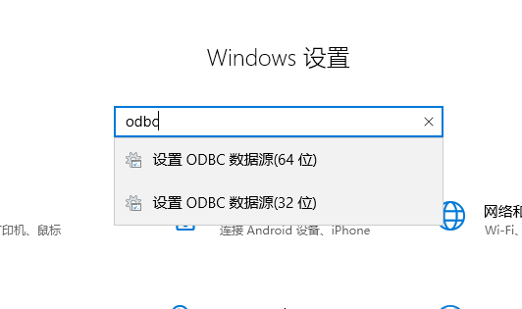

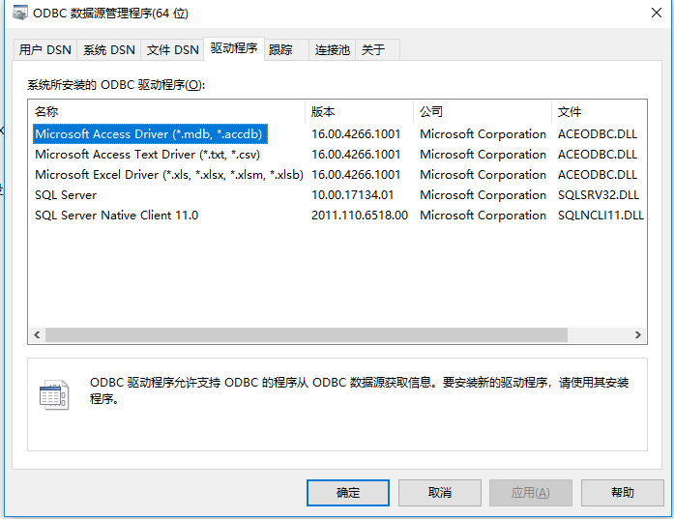

Slide 6
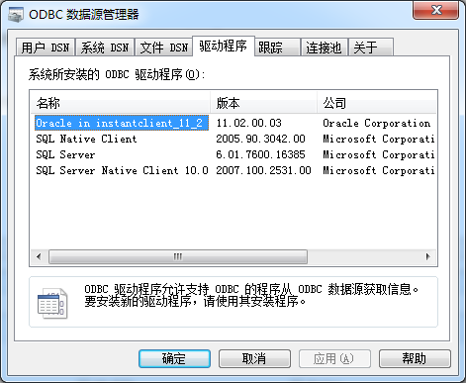
Notes:
我使用的Windows 7，64位的操作系统。
1.下载驱动包
base包：instantclient-basic-windows.x64-11.2.0.3.0.zip
ODBC包：instantclient-odbc-windows.x64-11.2.0.3.0.zip
我下载的是11.2.0.3版本的，两个包的版本必须要一致才行。http://www.oracle.com/technetwork/topics/winx64soft-089540.html
2.解压安装
解压上面两个包，把解压后的文件放在同一个目录（合并），注意2个包解压后的所有文件必须放在一个目录下，假设是D:\\instantclient_11_2
使用管理员权限打开CMD，进入该目录，运行odbc_install.exe进行安装。
提示安装成功后，运行64位ODBC驱动配置程序“C:\windows\SysWOW64\odbcad32.exe”
注意：64位系统的odbcad32.exe的目录应该在SysWOW64。
不出意外，ODBC的驱动已经安装成功了，打开ODBC数据源管理器就可以看到已经有ODBC驱动程序项：

Slide 7
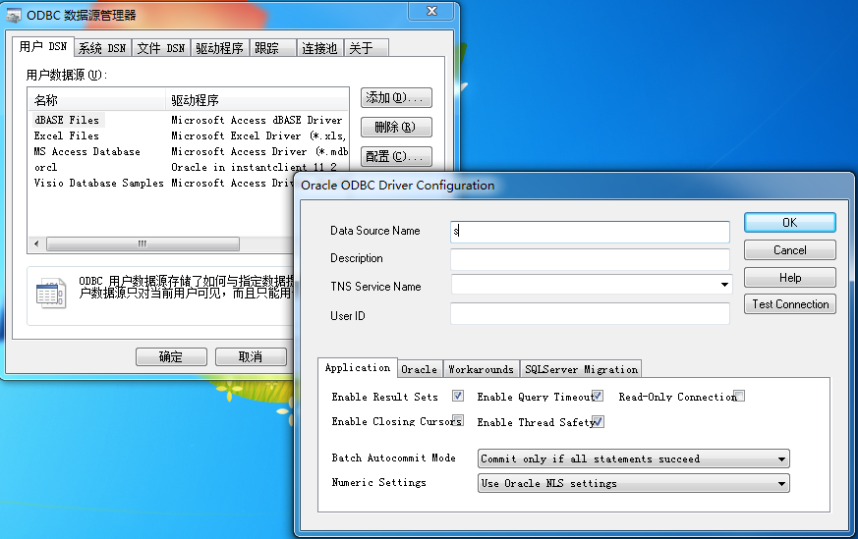
Notes:
3.选择ODBC配置DSN，如下图，可以根据实际的情况天下Oracle ODBC Driver Configuration。
测试连接成功后，就可以使用ODBC连接数据库了，Enjoy it！
加一句，我使用的ADO来封住ODBC连接。ODBC连接串测试成功和能够使用的是：Provider=MSDASQL.1;Persist Security Info=False;User ID=avls;Password=1;Data Source=orcl;
还有发一个Oracle ODBC连接串汇总：http://www.connectionstrings.com/oracle/ 那么多人贡献真好！
再说一句:配置Oracle ODBC驱动必须需要配置环境变量，就是让驱动能够找到D:\instantclient_11_2\NETWORK\ADMIN 下面的tnsnames.ora tnsnames.ora文件包含了连接Oracle服务器的连接串；
只需要配置ORACLE_HOME环境变量的值为D:\instantclient_11_2即可。已经经过测试，嘻嘻。谢谢，不用夸奖，有用得很。
关于环境变量，还有一个需要进行配置的就是ODBC驱动的语言设置，NLS_LANG：SIMPLIFIED CHINESE_CHINA.ZHS16GBK 目前测试可以解决SQL通过ODBC查询中文乱码的问题。

Slide 8
static void Main(string[] args)
{
Console.WriteLine(DateTime.Now);
System.Data.Odbc.OdbcConnectionStringBuilder connBuilder = new System.Data.Odbc.OdbcConnectionStringBuilder();
connBuilder.Dsn = "bbb";
connBuilder.Add("uid", "bips48");
connBuilder.Add("pwd", "m123");
connBuilder.Add("database", "sys");
string sss = connBuilder.ToString();
Console.WriteLine(connBuilder.ToString());
System.Data.Odbc.OdbcConnection conn = new System.Data.Odbc.OdbcConnection(connBuilder.ToString());
try
{
conn.Open();
System.Data.Odbc.OdbcCommand comm = new System.Data.Odbc.OdbcCommand("select count(*) from audit_actions", conn);
var reader = comm.ExecuteReader();
while (reader.Read())
{
Console.WriteLine(reader[0].ToString());
}
Console.WriteLine("连接成功！");
}
catch (Exception e)
{
Console.WriteLine(e);
}
finally
{
conn.Close();
}
Console.Read();
}

Slide 9
strConnection = _T("Driver={Microsoft Excel Driver (*.xls)};DriverId=790;"
bq=C:\\DatabasePath\\DBSpreadSheet.xls;DefaultDir=c:\\databasepath;");
strConnection = _T("Driver={Microsoft Access Driver (*.mdb)};"
"Dbq=c:\\DatabasePath\\dbaccess.mdb;Uid=;Pwd=;");
strConnection = _T("Driver={SQL Server};Server=MyServerName;"
"Trusted_Connection=no;"
"Database=MyDatabaseName;Uid=MyUserName;Pwd=MyPassword;");
strConnect = _T("Driver={Microsoft ODBC for Oracle};Server=OracleServer.world;"
"Uid=MyUsername;Pwd=MyPassword;");
strConnect = _T("Driver={MySQL ODBC 3.51 Driver};Server=localhost;"
"Database=MyDatabase;User=MyUserName;Password=MyPassword;Option=4;");
Notes:
1 - The client can't handle that MyODBC returns the real width of a column.
2 - The client can't handle that MySQL returns the true value of affected rows. If this flag is set then MySQL returns 'found rows' instead. One must have MySQL 3.21.14 or newer to get this to work.
4 - Make a debug log in c:\myodbc.log. This is the same as putting MYSQL_DEBUG=d:t:O,c::\myodbc.login AUTOEXEC.BAT.
8 - Don't set any packet limit for results and parameters.
16 - Don't prompt for questions even if driver would like to prompt.
32 - Enable or disable the dynamic cursor support. This is not allowed in MyODBC 2.50.
64 - Ignore use of database name in 'database.table.column'.
128 - Force use of ODBC manager cursors (experimental).
256 - Disable the use of extended fetch (experimental).
512 - Pad CHAR fields to full column length.
1024 - SQLDescribeCol() will return fully qualified column names.
2048 - Use the compressed server/client protocol.
4096 - Tell server to ignore space after function name and before '(' (needed by PowerBuilder). This will make all function names keywords!
8192 - Connect with named pipes to a MySQLd server running on NT.
16384 - Change LONGLONG columns to INT columns (some applications can't handle LONGLONG).
32768 - Return 'user' as Table_qualifier and Table_owner from SQLTables (experimental).
65536 - Read parameters from the client and ODBC groups from my.cnf.
131072 - Add some extra safety checks (should not be needed but...).

Slide 10
3. 调用级接口---JDBC
应用程序1
应用程序2
…
应用程序n
JDBC API
JDBC驱动程序管理器
JDBC驱动程序API
类型1
类型2
类型3
类型4
JDBC-ODBC Bridge
ODBC Driver
JDBC-Native API Bridge
JDBC-Middle ware
Pure JDBC Driver
网络
数据源
数据源
数据源
数据源
DB
DB
DB
DB
Notes:
官方生成JDBC-ODBC是没有数据库时的过渡性产物，所以在JDK8中没有这个桥，需要自己下驱动包，所以配置完数据源打好代码会报错就是这个问题。
--
为什么要使用JDBC
SQL语句能够直接访问数据库,但是在JAVA中谁来操作SQL语句？
什么是JDBC
Java DataBase Connectivity 是一种用于执行SQL语句的Java API，它由一组用Java语言编写的类和接口组成。通过这些类和接口，JDBC把SQL语句发送给不同类型的数据库进行处理并接收处理结果。
JDBC两大类
对Java开发人员而言是API，对数据库提供商而言是接口。 面向开发人员：作为API，JDBC为程序开发提供标准的接口. 面向数据库厂商：作为接口,让数据库厂商按标准方法来实现数据库连接与操作(数据库驱动程序)。
了解JDBC的四种驱动程序
JDBC-ODBC Bridge：
JDBC-ODBC桥 由SUN公司提供通用的驱动,能访问各种数据库,但效率极低。
Native-API partly-Java driver:
本地库Java驱动程序 执行效率高,客户端必须安装本地驱动,维护不方便。
net-protocal all-Java driver(JDBC Proxy)
网络协议纯Java驱动程序(通用) 客户端不必安装本地库,使用方便,但性能相对较低。
native-protocal all-Java driver:
本地协议完全Java驱动程序 将JDBC调用转化为特定数据库的网络协议,效率很高。
JDBC开发步骤
加载驱动程序
创建一个连接对象
创建声明语句对象
执行SQL语句
使用声明语句对象的executeUpdate(sql)方法完成增删改操作
使用声明语句对象的executeQuery(sql)方法获得结果集对象
关闭各种对象

Slide 11
3. 调用级接口---JDBC
JDBC的特点：
具有硬件平台、OS异构性支持
JDBC驱动程序可通过Web浏览器自动下载，无须安装、配置。
JDBC编程主要步骤：
登记并加载JDBC驱动器。
建立与SQL数据库的连接；
传送一个SQL操作；
获得数据结果;

Slide 12
3. 调用级接口---JDBC
JDBC编程要点--Java应用为例：
(1) Import java.Sql.*；
(2) 加载相应的JDBC驱动程序。若以加载jdbc-odbc 桥为例：
Class.forName(”sun.jdbc.odbc.JdbcOdbcDriver")；
(3)定义JDBC的URL对象。例如：
String conURL=”jdbc：odbc：TestDB”；//设置的要创建的数据源
(4)连接数据库。
Connection s=DriverManager,
getConnection(conURL)；
(5)使用SQL语句对数据库进行操作。
(6)解除连接并关闭数据库。
例如：S.close()；
例：【图9-6】
P. 273

Slide 13
3.3通用级接口---ADO.NET
是在微软.NET编程环境中优先使用的数据访问接口。
是一组用于和数据源进行交互的面向对象类库，允许和不同类型的数据源交互，功能强、易用、高效。
该类库中的类提供了众多对象，分别完成与数据库的连接、查询、插、删和更新记录等操作。
1. ADO.NET查询数据库的步骤:
1)创建一个数据库链路；
2)请求一个记录集合；
3)把记录集合暂存到数据集
(可放多个数据集)；
4)关闭数据库链路；
5)在数据集上查询。

Slide 14
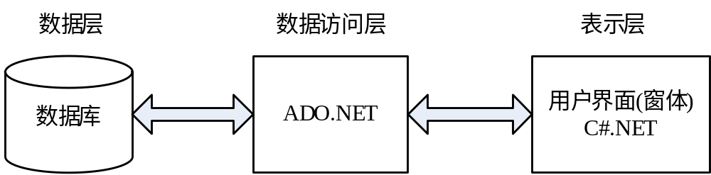
图3.6.1.2 ADO.NET对象模型的作用
数据层表示后台的数据库，主要完成数据的存储、操纵和管理功能；
表示层是前台的应用程序功能交互界面，为用户提供基于数据查询和数据操作的业务功能服务；
数据访问层ADO（ActiveX Data Object）介于数据层和表示层之间，主要负责数据层与表示层之间的数据访问和数据传输。。

Slide 15
3.6.1 数据库访问技术基本概念
1. 通用数据存取(Universal Data Access, UDA) ：
为了实现“可从任意类型计算机上的任意应用程序中访问任意类型的数据源”，微软提出了UDA概念。而OLE DB和ODBC技术就是这一概念的实现。

Slide 16
3.6.1 数据库访问技术基本概念
UDA的关键是数据访问的透明性。即不管数据在什么地方，数据的提供者可以是各种项目，包括Oracle、 SQL Server数据库、EXCEL、E-Mail、文件系统、消息库等等。UDA通过提供简洁的数据访问层解决了异构数据访问的问题。使程序员可以用统一的编程接口,访问不同的数据源。不会因为数据源的不同，而产生程序编写上的不同。

Slide 17
3.6.1 数据库访问技术基本概念
ADO(ActiveX Data Object):是在OLE DB的上层，它进一步简化了数据访问编程。使得应用程序访问数据库变得更加方便简单。
ADO.NET采用ADO体系结构模型，并扩展了功能。
本章重点介绍ADO.NET的对象模型功能以及如何利用这些对象建立C#.NET与数据库之间的数据访问功能。

Slide 18
3.6.1 数据库访问技术基本概念
2. ADO.NET体系结构
ADO.NET的主要技术特点
(1)支持断开连接模型。
断开连接模型是指一旦获得所需的数据，就断开对数据源的连接，使用离线数据集继续在本机上处理数据。优点是大大减少传输切断数据的开销，保证应用程序不会太长时间持有数据库锁或持久连续占用数据库服务器资源，从而生成有高伸缩性的应用程序。

Slide 19
3.6.1 数据库访问技术基本概念
(2)采用XML作为数据交换的格式。XML是跨平台存储和传输数据的工业标准格式，用XML格式发送信息，可以让程序员很容易将共享数据应用程序中的数据处理和用户接口组件分离到不同服务器中，这对于支持多用户的系统来说，可以较大程度地提高系统的性能和可维护性。

Slide 20
3.6.1 数据库访问技术基本概念
ADO.NET组件
两个核心组件：Dataset和.NET数据提供程序(Data Provider)
Dataset对象用于保存数据， .NET数据提供程序通过执行SQL命令或存储过程来存取数据。

Slide 21
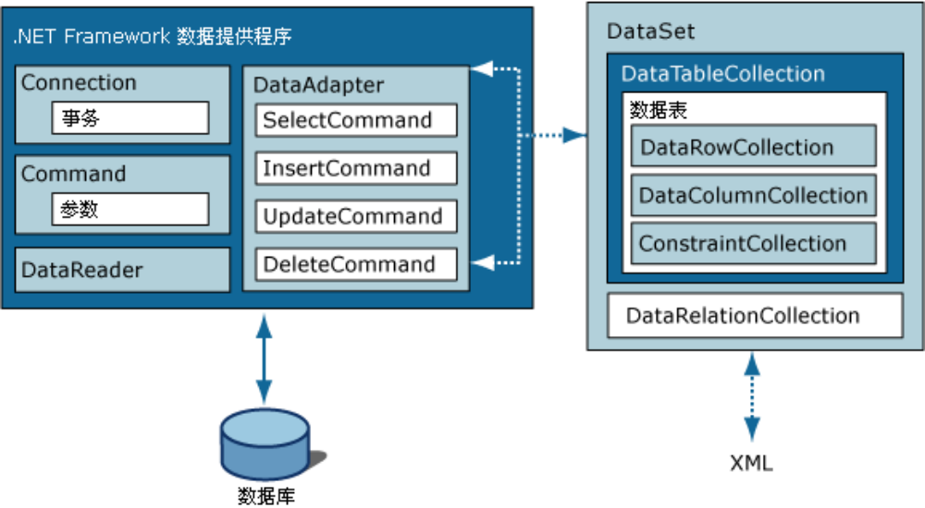

3.6.1 数据库访问技术基本概念
数据提供程序的功能：
建立DataSet 和数据库的连接，保持两者之间的数据一致性。
通过执行SQL命令或存储过程来操作数据。
Dataset对象用于在内存保存数据库数据。
独立于任何数据源的数据访问。
图3.6.1.3 ADO.NET组件

Slide 22
3.6.1 数据库访问技术基本概念
说明：
Dataset是ADO.NET的断开式结构的核心组件。它的设计目的：实现独立于任何数据源的数据访问。
Dataset把数据以XML形式存放在客户端的内存（不是服务器）。Dataset是与数据源断开的,不知道数据提供者，无论数据源是什么，它都会提供一致的关系编程模型。

Slide 23
3.6.1 数据库访问技术基本概念
(2) .NET Framework数据提供程序：用于实现对底层数据源的访问。组件包括：Connection、Command、DataAdapter和DataReader对象。
( Connection对象提供与数据源的连接。
Command对象执行数据库命令。
DataReader 从数据源中提供高性能的数据流。
DataAdapter 对象执行SQL命令，将数据采集来放入Dataset对象中。 )

Slide 24
3.6.1 数据库访问技术基本概念
在使用DataSet之前, 都是属于DataProvider的执行范围, 也就是每家数据库厂商各自的存取方式，所以用户必须选择合适的DataProvider对象。
.NET Framework提供了五个数据提供程序：它们分别为不同数据源提供数据访问操作支持。如下表。

Slide 25
3.6.1 数据库访问技术基本概念
表3.6.1.1 ADO.NET的5类数据提供程序
Microsoft SQL Server.NET 数据提供程序 | 它使.NET应用程序可以直接访问Microsoft SQL Server 数据库 | System.Data.SqlClient
Microsoft OLE DB .NET 数据提供程序 | 它使.NET应用程序可以使用它们本机OLE DB提供程序访问数据库(可以是不同的数据源) | System.Data.OleDb
Microsoft ODBC .NET 数据提供程序 | 它使.NET应用程序可以通过使用ODBC访问数据库 | System.Data.Odbc
Microsoft Oracle .NET 数据提供程序 | 使.NET应用程序可以访问Oracle数据库 | System.Data.OracleClient
Entity Client提供程序 | 提供对实体数据模型(EDM)应用程序的数据访问 | System.Data. Entity Client

Slide 26
3.6.2 数据库访问控件对象
访问数据库主要涉及以下控件对象：
SqlConnection //数据库连接对象
SqlCommand //执行Sql命令对象
SqlDataAdapter //数据适配器对象，用于采集数据并将数据送到客户端数据集DataSet中
DataSet //数据集对象，一个数据集中可存放多个表中内容

Slide 27
3.6.2 数据库访问控件对象
Datatable //数据表对象，查询结果即可送入数据集Dataset，也可送入表Datatable。
BindingMangerBase // “数据绑定管理器”对象
SqlDataReader //数据只读对象

Slide 28
1．Connection对象
Connection对象用于在应用程序和数据库之间建立连接，要连接一个指定的数据源，它是应用程序访问数据库的第一步。
Connection类有四种:SqlConnection，OleDbConnection，OdbcConnection和OracleConnection。
Sqlconnetcion类的对象连接是SQL Server数据库；
OracleConnection类的对象连接Oracle数据库；
OleDbConneetion连接支持OLE DB的数据库，如Access；
而OdbcConnection类的对象连接支持ODBC的数据库。与数据库的所有通讯都是通过Connection对象来完成的。
（1）连接字符串格式—SqlConnection
属性 | 说明
Data Source | 指定数据库服务器名称或位置
Initial Catalog | 指定数据库名
User ID | 用户帐户
Password | 用户密码
例如：一个SqlConnection连接字符串的例子：
Initial Catalog= School; DataSource=myServer; User ID=sa; password=;
Notes:
Connection类有四种:SqlConnection，OleDbConnection，OdbcConnection和OracleConnection。
Sqlconnetcion类的对象连接是SQL Server数据库；OracleConnection类的对象连接Oracle数据库；OleDbConneetion连接支持OLE DB的数据库，如Access；而OdbcConnection类的对象连接支持ODBC的数据库。与数据库的所有通讯都是通过Connection对象来完成的。

Slide 29
2．Command对象
与数据源建立连接后，可以直接通过Command对象与数据源进行交互访问。它为ADO.NET的数据库数据访问带来了很大的灵活性。
3．DataReader对象
DataReader对象可以从数据库中获取一个只读、仅向前的数据流。使用DataReader可以提高应用程序的性能，减少系统开销，因为在内存中每次只能有一个缓冲行。
4．DataAdapter对象
DataAdapter对象主要是在数据源以及DataSet之间执行数据传输的工作。DataAdapter对象用于获得数据源中的数据，填充DataSets；DataAdapter还可以将DataSet产生的改变解析回数据源。它使用.NET数据提供程序中的Connection对象连接数据源，使用Command对象获取数据源中的数据并填充到DataSet对象中，并将DataSet对象中数据的变化写回数据源。

Slide 30
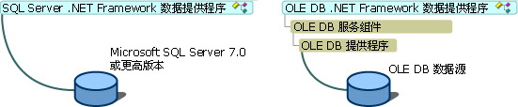
5． SQLServer.NET数据提供程序
SQLServer.NET数据提供程序使用Tabular Data Stream（TDS）和SQL Server通信。由于TDS是SQL Server的本机通信协议，并经过了优化，可以直接访问 SQL Server 而不用添加 OLE DB或开放式数据库连接（ODBC）层，因此它是轻量的，并具有良好性能。
测试发现，SQLServer.NET数据提供程序的执行速度大约比OLE DB.NET数据提供程序快70%（图7-3）。
图3.6.1.5 SQL Server .NET Framework 数据提供程序和 OLE DB .NET Framework 数据提供程序的比较

Slide 31
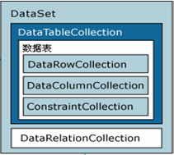
3.6.1.5 DataSet对象模型
在ADO.NET中，DataSet对象主要支持断开连接的、分布式数据的处理，类似于一个驻留在内存中的关系数据库，表示一个完整的数据集。数据集可以包含一个或多个表，这些表可以来源于一个数据库，也可以来源于多个数据库。除了包含表，数据集还可以包含说明表之间关系的对象的数据结构，即相关约束和表与表之间的联系。DataSet中的方法和对象与关系数据库模型中的对象和方法是一致的。
DataSet 包含一个或多个DataTable对象的集合，这些对象由数据行和数据列以及主键、外键、约束和有关DataTable对象中数据的关系信息组成。
每个DataTable对象中包含DataRow和DataColumn集合。DataRow中包含一个元组的所有信息，保留着原始数据和任何改变的数据；DataColumn表示属性列的信息。
DataRelation对象存储关系表之间的联系信息，包括主键和外键之间的对应关系。

Slide 32
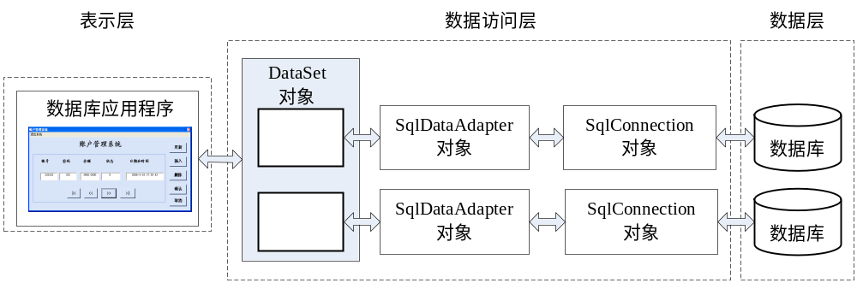
3.6.1.6 ADO.NET数据库访问的一般过程
1. ADO.NET数据库访问的一般过程
1）创建SqlConnection对象，建立数据库连接。
2）通过SqlCommand创建数据适配器SqlDataAdapter，建立数据库和数据集之间的“桥”。
3）建立数据集DateSet。通过数据库与DataSet之间的桥SqlDataAdapter，编写程序代码用于填充数据集和更新数据集。即将数据库中的数据填充到内存数据集DataSet中；也可以通过SqlDataAdapter将更新过的DataSet中的数据回填到数据库中。
4）在c#.NET程序窗体上添加控件并设置其属性，使其和DataSet对象中的表和属性列相关联。应用程序针对DataSet进行数据检索和数据更新操作。

Slide 33
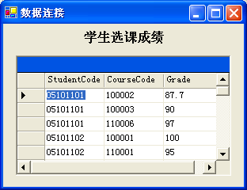
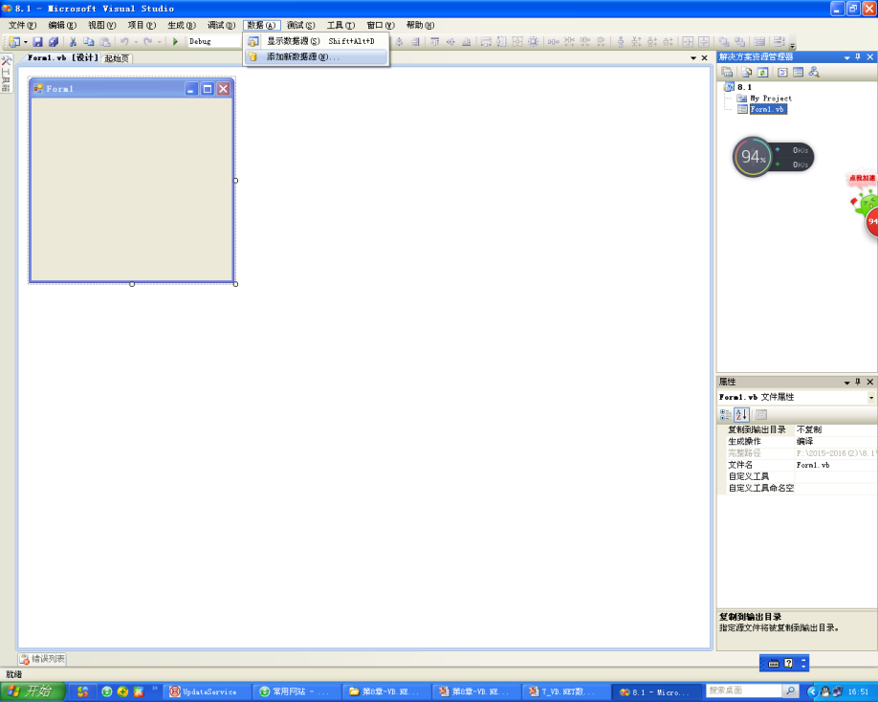
【例3.6.1】在c#.NET项目中，创建一个和School数据库的数据连接，然后创建数据集对象获取T_Grade表中的所有数据，并在运行程序时通过窗体控件DataGridView显示出来，运行结果窗体如图3.6.1.8所示。）
步骤一:添加新数据源
图3.6.1.8 学生选课信息

Slide 34
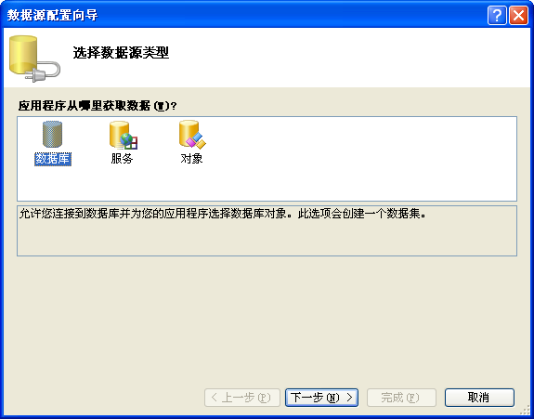
步骤二:选择数据源类型和数据库模式

Slide 35
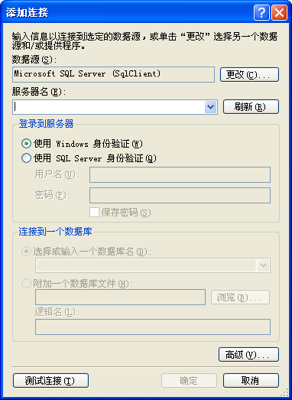
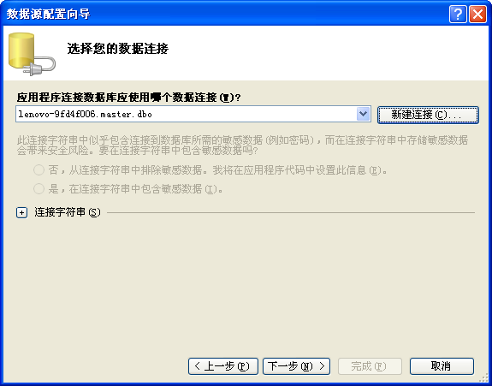
步骤二:选择数据源类型和数据库模式

Slide 36
步骤三:设置连接数据源
步骤四: 选择数据库对象
步骤五:通过拖放数据源中的数据表建立窗体控件与数据的关系.

Slide 37
3.6.2 基于断开式连接的数据访问
用程序编码实现数据库访问,需要通过代码定义SqlConnection，SqlDataAdapter和DataSet对象，及通过代码为DataGrid控件的数据源赋值。
（1）对象及其成员访问
对象类型数据需要先声明后使用。对象变量的赋值从形式上与普通变量相似，但实质上不同，对象变量的赋值是将对象实例的地址赋予对象变量。
1）对象变量的声明
声明形式：类名 对象变量名
类名可以是预定义的类（如Form、TextBox、SqlConnection，SqlDataAdapter、DataSet等），也可以是用户自己定义的类。
[New] 类名[ (参数列表) ]用来创建类的实例，其中参数随着类的不同而不同。
例如：DataSet a '声明a为DataSet类的对象变量，并创建一个实例赋给a
该语句也可以写为：
dataset a '声明a为DataSet类的对象变量
a=New DataSet() '创建一个实例赋给a.

Slide 38
2）对象成员的访问
对象成员通过对象变量访问，其一般形式如下：
  数据成员：对象变量.数据成员
  属性：对象变量.属性
  方法：对象变量.方法
  事件：对象变量.事件
3）对象变量的释放
对象变量定义后，为其分配的内存空间较大，应该在不用的时候及时释放，以免影响系统中其他程序的运行效率。释放对象变量的语句形式为：
对象变量 = null

Slide 39
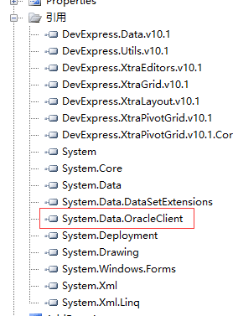
（2）数据库访问程序中使用的对象
SqlConnection，SqlDataAdapter对象包含在Sql Server数据提供程序中，其命名空间为System.Data.SqlClient。DataSet对象的命名空间为System.Data。
要使用它们，需要在程序通过Imports语句指定其命名空间：
using System.Data
using System.Data.OracleClient;
这些对象的使用非常灵活，实现相同功能有多种不同的语句表达方法，下面仅做一些简要的介绍。
1）SqlConnection对象
声明和创建SqlConnection对象实例
SqlConnection对象用于在应用程序和数据库之间建立连接，声明并创建一个Connection对象实例的格式如下：
SqlConnection(连接字符串)对象变量名
连接字符串包括若干个连接参数，如表7-3所示。

Slide 40
表3.6.2.1 SqlConnection对象参数说明
属性 | 说明
Provider | 数据提供程序名称
Data Source | 需访问的数据库服务器名称或位置
Initial Catalog | 需访问的数据库名
User ID | 需访问的SQl Server数据库中的用户帐户
Password | 需访问的SQl Server数据库中的用户帐户的密码
说明：
1. SqlConnection默认使用数据提供程序，可省略Provider参数；
2. DataSource可以赋值为数据库服务器的名称或IP地址，如果是本地服务器，DataSource也可以省略，也可以设置为“.”或“(local)”。
举例：
声明和创建SqlConnection对象实例cn，它使用用户“sa”（密码为空）连接本机School数据库：
string cn=New SqlConnection("Initial Catalog=School; DataSource=.; User ID=sa; Password=;")
string cn=New SqlConnection("User ID=IFSAPP;Password=IFSAPP;Data Source=(DESCRIPTION = (ADDRESS_LIST= (ADDRESS = (PROTOCOL = TCP)(HOST = 127.0.0.1)(PORT = 1521))) (CONNECT_DATA = (SERVICE_NAME = RACE)))")

Slide 41
2）SqlDataAdapter对象
声明和创建SqlDataAdapter对象实例
SqlDataAdapter用于获得SqlConnection对象所连接的数据源中的数据，填充DataSet，并可将DataSet对象中数据的变化写回数据源。声明并创建一个SqlDataAdapter对象实例格式：

Slide 42
SqlDataAdapter的属性
SelectCommand：获取或设置一个T-SQL语句或存储过程，数据源中选择记录。
InsertCommand：获取或设置一个T-SQL语句或存储过程，数据源中插入记录。
DeleteCommand：获取或设置一个T-SQL语句或存储过程，从数据集删除记录。
UpdateCommand：获取或设置一个T-SQL语句或存储过程，更新数据源中记录。
SqlDataAdapter的方法
SqlDataAdapter的Fill()方法用于向数据集中填充数据。通常有两种用法：
Fill(DataSet, Table)：在DataSet中添加或刷新记录以填充DataSet数据集和数据集中的表Table，如果Table不存在，会首先创建一个名为Table的DataTable对象。
Fill(DataSet.Table)：在 DataSet中添加或刷新记录以填充DataSet数据集中的表Table，要求Table已存在。
SqlDataAdapter的Update()方法为DataSet 中执行的INSERT、UPDATE 或 DELETE等修改操作回写到数据集。
Update(DataSet) ：将修改操作回写到数据集DataSet。
Update(DataTable)： 将修改操作回写到数据集中的数据表DataTable。

Slide 43
c#连接oracle的几种方式
一：通过System.Data.OracleClient(需要安装Oracle客户端并配置tnsnames.ora)
1. 添加命名空间System.Data.OracleClient引用
2. using System.Data.OracleClient;
3.
string connString = "User ID=IFSAPP;Password=IFSAPP;Data Source=RACE;";
OracleConnection conn = new OracleConnection(connString);
try
{
conn.Open();
MessageBox.Show(conn.State.ToString());
}
catch (Exception ex)
{
ShowErrorMessage(ex.Message.ToString());
}
finally
{
conn.Close();
}

Slide 44
c#连接oracle的几种方式
二：通过System.Data.OracleClient(需要安装Oracle客户端不需配置tnsnames.ora)
1. 添加命名空间System.Data.OracleClient引用
2. using System.Data.OracleClient;
3.
string connString = "User ID=IFSAPP;Password=IFSAPP;Data Source=(DESCRIPTION = (ADDRESS_LIST= (ADDRESS = (PROTOCOL = TCP)(HOST = 127.0.0.1)(PORT = 1521))) (CONNECT_DATA = (SERVICE_NAME = RACE)))";
OracleConnection conn = new OracleConnection(connString);
try
{
conn.Open();
MessageBox.Show(conn.State.ToString());
}
catch (Exception ex)
{
ShowErrorMessage(ex.Message.ToString());
}
finally
{
conn.Close();
}

Slide 45
c#连接oracle的几种方式
三：通过System.Data.OleDb和Oracle公司的驱动
1. 添加命名空间System.Data.OracleClient引用
2. using System.Data.OleDb;
3.
string connString = "Provider=OraOLEDB.Oracle.1;User ID=IFSAPP;Password=IFSAPP;Data Source=(DESCRIPTION = (ADDRESS_LIST= (ADDRESS = (PROTOCOL = TCP)(HOST = 127.0.0.1)(PORT = 1521))) (CONNECT_DATA = (SERVICE_NAME = RACE)))";
OleDbConnection conn = new OleDbConnection(connString);
try
{
conn.Open();
MessageBox.Show(conn.State.ToString());
}
catch (Exception ex)
{
ShowErrorMessage(ex.Message.ToString());
}
finally
{
conn.Close();
}

Slide 46
c#连接oracle的几种方式
四：通过System.Data.OleDb和微软公司的Oracle驱动
1. 添加命名空间System.Data.OracleClient引用
2. using System.Data.OleDb;
3.
string connString = "Provider=MSDAORA.1;User ID=IFSAPP;Password=IFSAPP;Data Source=(DESCRIPTION = (ADDRESS_LIST= (ADDRESS = (PROTOCOL = TCP)(HOST = 127.0.0.1)(PORT = 1521))) (CONNECT_DATA = (SERVICE_NAME = RACE)))";
OleDbConnection cnn = new OleDbConnection(connString);
try
{
conn.Open();
MessageBox.Show(conn.State.ToString());
}
catch (Exception ex)
{
ShowErrorMessage(ex.Message.ToString());
}
finally
{
conn.Close();
}
Notes:
备注：
a.XP操作系统已经安装了微软公司的Oracle驱动C:\Program Files\Common Files\System\Ole DB\msdaora.dll
b.该驱动需要Oracle客户端的三个文件(oraocixe10.dll、oci.dll、ociw32.dll)放在System32下即可

Slide 47
使用datareader读取数据库
//创建连接字符串
string ConnectionString = "Data Source=orcl;User ID=scott;password=tiger";
//创建连接
OracleConnection conn = new OracleConnection(ConnectionString);
try
{
//打开连接
conn.Open();
OracleCommand cmd = conn.CreateCommand();
cmd.CommandText = "SELECT * FROM T_STUDENT";
//创建OracleDataReader对象
OracleDataReader odr = cmd.ExecuteReader();
while (odr.Read())
{
//数字1 表示你想查询的那一行的第一个字段的值，后面以此类推
Console.WriteLine(odr.GetOracleString(1).ToString())
}
odr.Close();
}
catch (Exception ex)
{
//输出报错信息
}
finally
{
//关闭连接
conn.Close();
}

Slide 48
插入数据
string connStr = "Data Source=orcl;User ID=scott;password=tiger";
OracleConnection conn = new OracleConnection(connStr);
try
{
conn.Open();
OracleCommand cmd = conn.CreateCommand();
cmd.CommandText = "insert into t_student(xh,xm) values(200050,'张三')";
int result = cmd.ExecuteNonQuery();
if (result > 0)
{
Console.WriteLine("插入成功!");
}
else
{
Console.WriteLine("插入失败！");
}
}
catch (Exception ex)
{
//输出报错信息
}
finally
{
conn.Close();
}

Slide 49
3）DataSet对象
  DataSet对象是从数据库中检索到的数据在内存中的缓存，表示一个完整的数据集合。
  DataSet数据集可以包含一个或多个表，这些表可以来源于一个数据库，也可以来源于多个数据库。
  DataSet主要支持断开连接的、分布式数据的处理。
声明和创建DataSet对象实例
SqlDataAdapter将获取的数据填充到DataSet对象的表中。
举例：声明并创建一个DataSet对象实例ds，并且采用SqlDataAdapter的Fill方法向其中填充数据，数据集ds中的数据表命名为“Grade”。
  Dim ds As New DataSet()
  da.Fill(ds, "Grade")
DataSet的属性
  Tables：获取包含在 DataSet 中的表的集合。

Slide 50
string ConnectionString="Data Source=mine;user=sys;password=sys;"; //写连接串
OracleConnection conn=new OracleConnection(ConnectionString); //创建一个新连接
OracleCommand cmd= new OracleCommand("select * from fjdl.t_rights",conn);
DataSet ds = new DataSet();
OracleDataAdapter oda=new OracleDataAdapter();
oda.SelectCommand=cmd;
oda.Fill(ds);
conn.Close();
DataGrid1.DataSource=ds.Tables[0].DefaultView;
DataGrid1.DataBind();

Slide 51
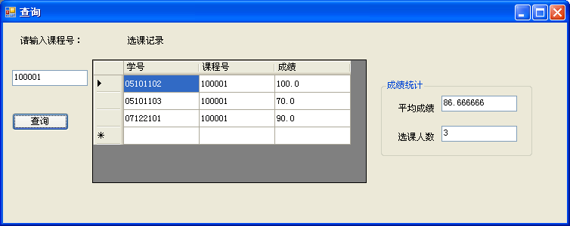
例3.6.4 完成数据库中指定课程号的学生选课记录,平均成绩和选修该课程的学生人数.

Slide 52
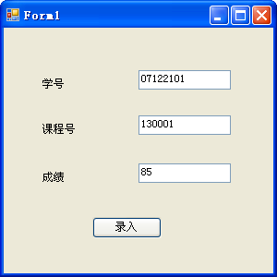
3.6.2.3基于DataSet的数据更新
例3.6.5 在数据库中,对数据表T_Grade插入一条记录.

Slide 53
3.6.2 嵌入式 SQL
一、概述
SQL分：
  交互式
  嵌入式
为何引入嵌入式:
  过程化应用
  复杂数据处理
主语言作用：
  负责控制流程及处理操纵结果。
嵌入式 SQL作用：
  负责操纵DB。
两种实现方法：
  预编译
  扩充、修改主语言编译程序使之能处理SQL
预编译方法：
宿主语言语句+嵌入式SQL语句
预处理程序
宿主语言语句+函数调用
宿主语言编译程序
目标程序
连接程序
可执行程序
OS
运行结果
Notes:
SQL语言提供了两种不同的使用方式：一种是在终端交互式方式下使用独立语言由用户在交互环境下运行。
另一种是将SQL语言嵌入到某种高级语言中使用，利用高级语言的过程性结构弥补SQL语言在实现复杂应用方面的不足。称为嵌入式SQL（Embedded SQL）。
嵌入SQL的高级语言称为主语言或宿主语言。 PL/1、COBOL、FORTRAN、C语言等可以做为嵌入SQL的高级语言。 一般来讲：在终端交互方式下使用的SQL语句也可用在应用程序中，但是，这两种方式细节上会有许多差别，在程序设计的环境下，SQL语句要做某些必要的扩充。
---------------------
---
交互式SQL语言的局限性
从使用者角度
普通用户必须通过数据库应用程序来使用
从SQL本身角度
特别复杂的检索结果难以用一条交互式SQL语句完成，此时需要结合高级语言中经常出现的顺序，分支和循环结构帮助处理
嵌入式SQL特性
定义
嵌入式SQL是将SQL嵌入到某一种高级语言之中，如C/C++,Java等 这种高级语言被称为宿主语言
特性
继承了高级语言的过程控制性
结合了SQL语言的复杂结果集操作的非过程性
为数据库操作者提供了安全可靠的操作方式：通过应用程序进行操作
和交互式SQL的对比
交互式： select Sname,Sage from Student Where Sname=’张三';
嵌入式（此文宿主语言为C）： exec sql select Sname,Sage into :vSname.:vSage from Student where Sname="张三";
exec sql：引导SQL语句，提供给C编译器,以便对SQl语句预编译成C编译器可识别的语句
into子句： 用于指出接收SQL语句检索结果的程序比那里
--
嵌入式SQL是将SQL语句嵌入程序设计语言中，被嵌入的程序设计语言（C/C++,JAVA）等称为宿主语言，简称主语言。
一种是预编译，另一种是修改和扩充主语言使之能处理SQL语句。目前采用较多的是预编译的方法。
对于嵌入式SQL，数据库管理系统一般采用预编译方法处理，即由数据库管理系统的预处理程序对源程序进行扫描，识别出嵌入式SQL语句，把它们转换成主语言调用语句，以使主程序编译程序能识别它们，然后由主语言的编译程序将纯的主语言程序编译成目标码。

Slide 54
3.6.2 嵌入式 SQL
一般类别
特殊子类
二、嵌入式SQL的工作原理
1. 嵌入式SQL与主语言的接口
SQL语句：面向集合
主语言语句:过程性、记录式
(1) 状态变量SQLSTATE
描述系统当前状态和运行情况
×
×
×
×
×
\0
SQLSTATE 的格式
(2)主变量
SQL语句中使用的主语言程序变量称为主变量。
输入主变量
由应用程序对其赋值，SQL语句引用。
输出主变量
由SQL语句对其赋值或置状态，返应用程序。
在每一个SQL语句执行之后，DBMS将描述当前工作状态和运行环境的一个状态值放入SQLSTATE中。
Notes:
SQL标准还提供了一套诊断机制，使得应用程序能够获知SQL语句的执行情况。基本的诊断信息项目为SQLSTATE。SQLSTATE是一个5字符变量，可以在SQL声明段中定义。在每个SQL语句之后，DBMS会将一个值（状态代码）放入SQLSTATE。状态代码由数字和字母构成。前两个数字或字母是“类”，描述状态的一般类别；SQL标准介绍：嵌入式SQLcobol声明变量接下来的三个数字或字母是“子类”，表示进一步的状态信息。例如：类“00”表示“SUCCESS”；类“01”表示“WARNING”；类“02”表示“NODATA”；其它类表示“ERROR”等。此外，通过GETDIAGNOSTICS语句还可以得到更详细的语句执行信息。
1. SQL通信区SQL语句执行后，系统要反馈给应用程序若干信息，主要包括描述系统当前工作状态和运行环境的各种数据。这些信息将送到SQL通信区中，应用程序从SQL通信区中取出这些状态信息，据此决定接下来执行的语句。 SQL通信区在应用程序中用EXEC SQL INCLUDE SQLCA加以定义。SQL通信区中有一个变量SQLCODE，用来存放每次执行SQL语句后返回的代码。如果SQLCODE等于预定义的常量SUCCESS，则表示语句成功，反之失败。
---------------------
嵌入式SQL语句通过主变量（SQL语句中使用的主语言程序变量）来输入和输出数据。所以有输入主变量和输出主变量；输入主变量即主语言程序用它来对SQL语句设定参数，SQL语句引用此参数（动态参数：用“?”占位）；输出主变量即SQL语句用来将操作数据库后的数据传给主语言程序，由主语言程序引用数据，一般返回的数据是查询操作的结果。
---
2. 主变量嵌入式SQL语句可以使用主语言的程序变量来输入或输出数据。SQL语句使用的主语言程序变量称为主变量。主变量根据其作用的不同分为输入主变量和输出主变量。输入主变量由应用程序对其赋值，SQL语句引用；输出主变量由SQL语句对其赋值或设置状态信息，返回给应用程序。
一个主变量可以附带一个任选的指示变量。指示变量是一个整型变量，用来“指示”所指主变量的值或条件，指示变量可以指示输入主变量是否为空值，可以检测输出主变量是否为空值，值是否被截断。 所有主变量和指示变量必须在SQL语句BEGIN DECLARE SECTION 与END DECLARE SECTION 之间进行说明。说明之后，主变量可以在SQL语句中任何一个能够使用表达式的地方出现。
---------------------

Slide 55

3.6.2 嵌入式 SQL
(3)游标(Cursor)
游标是系统开设的一个数据缓冲区，存放SQL语句的执行结果。
作用：用户可以通过游标获取纪录，并赋给主变量，交主语言处理。
SQL查询结果
游标名
主变量
……………..
.…………….
……………..
一条纪录
游标指针
Notes:
（1）SQL语言是面向集合的。
（2）主语言是面向记录的。
（3）需要用游标机制把集合操作转化为单记录处理方式。
3. 游标
SQL是面向集合的，一条SQL语句可以产生或处理多条记录；而主语言是面向记录的，一组主变量一次只能存放一条记录。
游标是用来处理这两种不同的处理方式的。
游标是系统为用户开设的一个数据缓冲区，存放SQL语句的执行结果，每个游标区都有一个名字，用户可以通过游标逐一获取记录并献给主变量，交由主语言进一步处理。

Slide 56
3.6.2 嵌入式 SQL
2、嵌入式SQL需解决的问题：
(1)如何区分SQL与主语言语句 ?
前缀加EXEC SQL，结束处用END—EXEC(或用分号)
例：嵌入到C程序中： EXEC SQL <SQL语句>；
嵌入到Java程序中： #SQL {<SQL语句>}；
(2)如何区分主变量与SQL的列变量 ?
主变量前加冒号。如: ：Cname
(3)主变量与SQL的列变量如何交互、转换？
需要有一种机制：能将SQL中的集合量逐个送入主变量内，供主程序使用。
方法: 用一组游标语句。

Slide 57
3.6.2 嵌入式 SQL
3、SQL语句与主语言间的通信 ：
1)主语言向SQL语句提供参数；
2)向主语言传递SQL的执行状态；
3)将SQL操作结果交主语言进一步处理
嵌入式SQL工作原理：
主语言程序
①执行参数
②执行状态
SQL语句
……
主变量
SQL
状态
游标
…
③
结果状态
Notes:
将SQL嵌入到高级语言中混合编程，SQL语句负责操纵数据库，高级语言语句负责控制逻辑流程。
数据库工作单元与源程序工作单元之间的通信
1. 主语言向SQL语句提供参数，主要用主变量实现。
2. 向主语言传递SQL语句的执行状态信息，使主语言能够据此信息控制程序流程，主要用SQL通信区（SQLSTATE）实现。
3. 将SQL语句查询数据库的结果交主语言处理，主要用主变量和游标实现。

Slide 58
3.6.2 嵌入式 SQL
三、嵌入式SQL的程序组成
嵌入式 SQL语句可分为：
  可执行语句
  （数据定义、控制、操纵）
  说明性语句
  （说明变量、游标)
程序的主要部分
(1) DECLARE段(用于定义主变量 )
格式：EXEC SQL BEGIN DECLARE SECTION；
…… //主变量说明
EXEC SQL END DECLARE SECTION；
(2)CONNECT 语句（建立SQL连接）
格式：EXEC SQL CONNECT TO <SQL服务器或数据库名> USER <用户名>；

Slide 59
3.6.2 嵌入式 SQL
(3)WHENEVER语句
使用WHENEVER语句可以简化每条嵌入式SQL语句后编写检查SQLSTATE值的程序。
WHENEVER语句通知预编译程序如何处理三种异常：
WHENEVER SQLERROR:通知预编译程序产生处理错误的代码(SQLSTATE<0).
WHENEVER SQLWARNING:通知预编译程序产生处理警报的代码(SQLSTATE=1).
WHENEVER NOT FOUND:通知预编译程序产生没有查到内容的代码(SQLSTATE=100).

Slide 60
3.6.2 嵌入式 SQL
用户可指定预编译程序采取以下行为：
WHENEVER…GOTO:通知预编译程序产生一条转移语句。
WHENEVER…CONTINUE:通知预编译程序让程序控制流转入到下一个主语言语句。
WHENEVER…CALL:通知预编译程序调用函数。
其完整语法如下：
WHENEVER {SQLWARNING|SQLERROR|NOT FOUND}
{CONTINUE|GOTO stmt_label|CALL function()}
(4)应用程序体
若干可执行SQL语句及主语言语句。
提交和退出数据库： COMMIT WORK RELEASE；

Slide 61
3.6.2 嵌入式 SQL
四、嵌入式SQL的使用技术
1.无游标的操作
说明性语句
数据定义语句
数据控制语句
数据插入语句
非当前形式的UPDATE、DELETE语句
语句查询结果为单记录的SELECT
2.带游标的查询操作
查询结果为多记录。
当前形式的UPDATE、DELETE语句

Slide 62
3.6.2 嵌入式 SQL
游标语句作用：
把对集合的操作转换为对单个记录的处理。
使用游标的步骤为：
(1)定义游标
分配缓冲区并对应查询语句。
格式：EXEC SQL DECLARE <游标名> CURSOR FOR
<SELECT 语句>；

Slide 63
3.6.2 嵌入式 SQL
(2)打开游标
执行相应的语句，把查询结果取到缓冲区中。
格式： EXEC SQL OPEN <游标名>；
(3)推进游标
推进游标指针并取当前记录。
格式：EXEC SQL FETCH <游标名> INTO :<主变量1>，:<主变量2>，…
(4)关闭游标
释放缓冲区及其他资源。
格式：EXEC SQL CLOSE <游标名>；
查询语句
游标名
SELECT结果
1
2
…
n
主变量

Slide 64
3.6.2 嵌入式 SQL
[例3.6.6]使用游标的示例。
#include <stdio.h>
EXEC SQL BEGIN DECLARE SECTION
VARCHAR uid[20];
INT st_no;
CHAR c_no[4];
FLOAT sc_grade;
EXEC SQL END DECLARE SECTION; /* SQL中使用的主变量说明 */
void main()
{strcpy(uid,”YIN”);
EXEC SQL WHENEVER SQLEXCEPTION GOTO error_abort;
EXEC SQL CONNECT TO student_db USER :uid; /* 建立与DB的连接 */
printf(“connected to student_db by User%s\n”,uid);
EXEC SQL DECLARE cu1 CURSOR FOR /* 定义游标 */
SELECT sno,cno,grade
FROM sc
WHERE sno=:st_no;
scanf(“please enter the student no:%d”,st_no);
EXEC SQL OPEN cu1; /* 打开游标 */

Slide 65
3.6.2 嵌入式 SQL
EXEC SQL WHENEVER NOT FOUND DO BREAK;
printf(“sno course_no grade\n”);
for(;;)
{ EXEC SQL FETCH cu1 INTO :st_no,:c_no,:sc_grade; /* 推进游标 */
printf(“%-10d,%-4s,%-8.2f\n”,st_no,c_no,sc_grade);
}
EXEC SQL CLOSE cu1; /* 关闭游标 */
EXEC SQL WHENEVER SQLEXCEPTION CONTINUE;
EXEC SQL COMMIT WORK RELEASE; /* 提交并退出DB */
EXEC SQL DISCONNECT CURRENT; /* 撤消当前连接 */
exit(0);
}

Slide 66
五、动态 SQL
动态SQL：程序运行时动态指定SQL语句。
有3种基本形式：
(1)条件可变
(2)数据库对象、查询条件均可变
(3)语句可变
实现方式：
1．直接执行的动态SQL
方法: 定义一个串主变量，程序在执行时提示输入SQL语句。
2．带动态参数的动态SQL
方法: 在SQL语句中含有临时占位变量，在此语句执行前，程序提示输入相应参数以取代这些变量。
3. 查询类的动态SQL（用于查询结果为集合且需返回的情况）
方法: 定义一个串主变量，程序在执行时动态设置或提示输入SQL语句。一般需用游标。

Slide 67
五、动态 SQL
动态SQL执行过程：
（1）执行PREPARE语句要求DBMS分析、确认和优化语句，并为其生成执行计划。
语句格式：PREPARE <语句名> FROM :<主变量>
功能：接收含有SQL语句的主变量，并把该语句送到DBMS。DBMS编译该语句并生成执行计划。
（2）用EXECUTE语句执行”执行计划”。
[P.269 例 3.6.7]注意以下几句：
strcpy(select_st,”SELECT sno,sname,age FROM student WHERE”);
scanf(“please enter the query condition:%s\n”,query_f);
strcat(select_st,query_f); /* 将SQL查询语句保存在变量select_st中 */
EXEC SQL PREPARE sql_st FROM :select_st /* 生成执行计划 */
EXEC SQL DECLARE st_cursor CURSOR FOR sql_st

Slide 68
五、动态 SQL
补充例：在sc表中插入一条记录，记录的值由程序决定。
#include <string.h>
#include <stdio.h>
main()
{ EXEC SQL BEGIN DECLARE SECTION;
char perp[]=“INSERT INTO sc VALUES(?,?,?)”;
char sno[6];
char cno[4];
int grade;
EXEC SQL END DECLARE SECTION;
EXEC SQL CONNECT TO student USER sa.;
参数标志

Slide 69
五、动态 SQL
EXEC SQL PREPARE prep_stat FROM :prep;
if (SQLSTATE==0) /* SQL语句执行成功 */
{ strcpy(sno,”995201”);
strcpy(cno,”c601”);
grade=76;
EXEC SQL EXECUTE prep_stat
USING :sno,:cno,:grade;
}
}
代替准备语句中的参数标志“?”
Notes:
静态 SQL 语句的编译是在应用程序运行前进行的，编译的结果会存储在数据库内部。而后程序运行时，数据库将直接执行编译好的 SQL 语句，降低运行时的开销。动态 SQL 语句是在应用程序运行时被编译和执行的，例如，使用 DB2 的交互式工具 CLP 访问数据库时，用户输入的 SQL 语句是不确定的，因此 SQL 语句只能被动态地编译。动态 SQL 的应用较多，常见的 CLI 和 JDBC 应用程序都使用动态 SQL。

